Slide 1
第4章
过程模型

Slide 2
惯用过程模型
惯用过程模型力求达到软件开发的结构和秩序
这将产生一些问题 …
如果惯用过程模型力求达到软件开发的结构和秩序，那么，对于富于变化的软件世界，这一模型是否适合呢？
如果我们抛弃传统过程模型（以及模型所规定的秩序），取而代之以一些不够结构化的模型，是否会使软件工作无法达到协调和一致？

Slide 3

软件生存周期
传统上分为三个时期、七个阶段
软件定义
问题定义：确定系统的总体目标
可行性分析：研究经济、技术、操作等的可行性
需求分析：收集需求，需求建模
软件开发
系统设计：软件结构设计、数据设计、接口设计和过程设计
编码：产生源程序清单
测试：产生软件测试计划和软件测试报告
软件运行
维护：修改、完善、扩展软件
可行性研究
需求分析
概要设计
详细设计
编码
组装和确认测试
维护

Slide 4
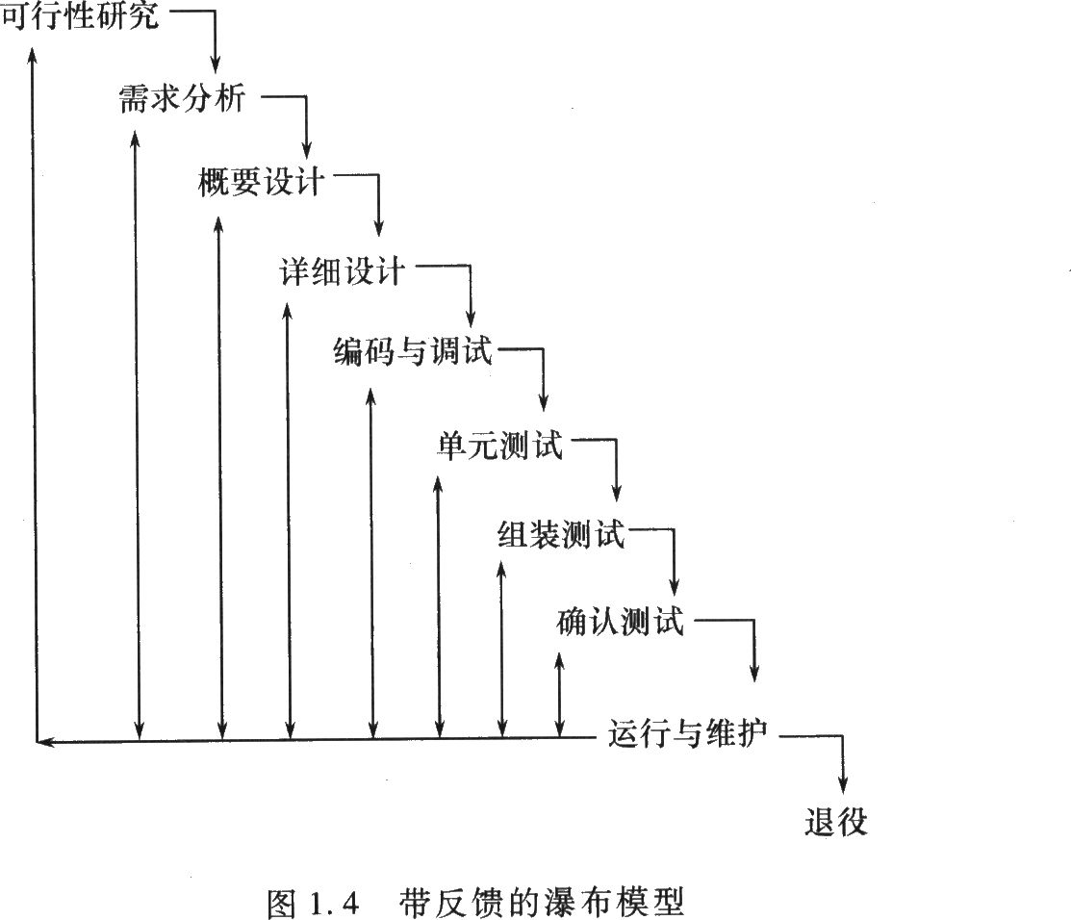
传统瀑布模型
软件开发过程与软件生命周期是一致的
相邻二阶段之间存在因果关系
需对阶段性产品进行评审
可行性研究
需求分析
概要设计
详细设计
编码
组装和确认测试
维护

Slide 5
传统瀑布模型的特点
优点
软件生命周期模型，使软件开发过程可以在分析、设计、编码、测试和维护的框架下进行；
软件开发过程具有系统性、可控性，克服了软件开发的随意性 。
缺点
项目开始阶段用户很难精确的提出产品需求，由于技术进步，用户对系统深入的理解，修改需求十分普遍。
项目开发晚期才能得到程序的运行版本，这时修改软件需求和开发中的错误代价很大。
采用线性模型组织项目开发经常发生开发小组人员“堵塞状态”，特别是项目的开始和结束。

Slide 6
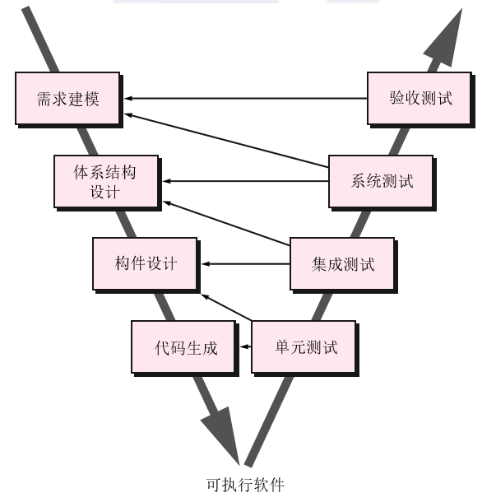
V模型——软件开发过程与测试的关
可行性研究
需求分析
概要设计
详细设计
编码
组装和确认测试
维护

Slide 7
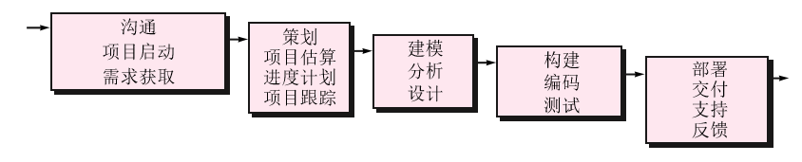
新瀑布模型
可行性研究
需求分析
概要设计
增加了项目策划
将设计合编码测试分开
并进一步细化各个阶段
软件生命周期由原来的三时期七阶段====》五时期十七个阶段。
仍然保持原来的特点
详细设计
编码
组装和确认测试
维护
瀑布模型是软件工程的基本过程模型，也是最重要的过程模型

Slide 8
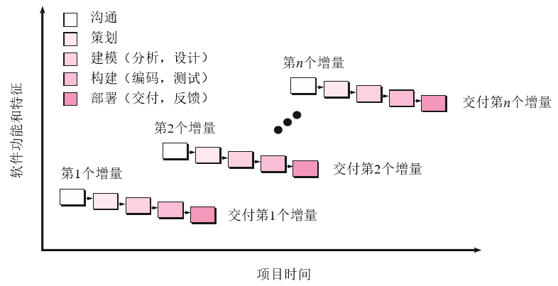
增量过程模型
增量
小而可用的软件
特点
在前面增量的基础上开发后面的增量
每个增量的开发可用瀑布或快速原型模型
迭代的思路

Slide 9
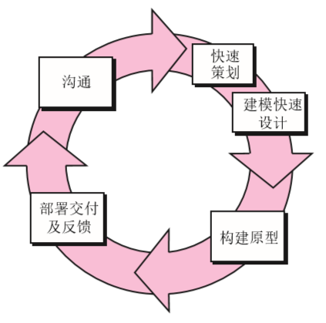
演化模型: 原型模型
原型模型支持软件需求开发，帮助用户和开发人员理解需求，是软件需求工程的关键。
如果开发的原型是可运行的，它的若干高质量的程序片段和开发工具可用于工作程序的开发。
原型的开发和评审是系统分析员和用户/客户共同参予的迭代过程，每个迭代循环都是线性过程。
第一个原型通常会不好用，太大或者太慢。
利益相关这意识不到原型临时性，不愿意抛弃，总希望小修改后使用，软件开发管理层大多数情况下会妥协。
软件工程师为了快，会是用折中手段，会采用自己熟悉的语言、系统乃至低效的算法。
Construction
of prototype

Slide 10
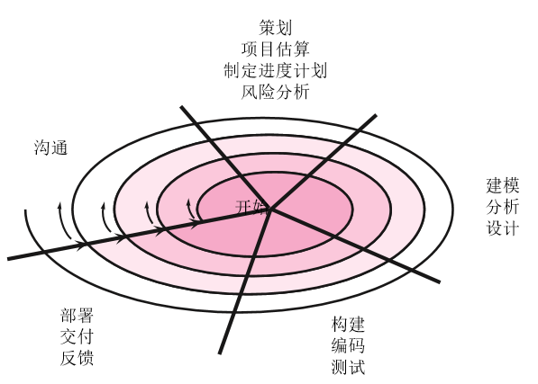
螺旋模型
Boehm在1988年提出
螺旋模型 == 瀑布模型(系统化)十原型(迭代)
螺旋模型适用于计算机软件整个生命周期

Slide 11
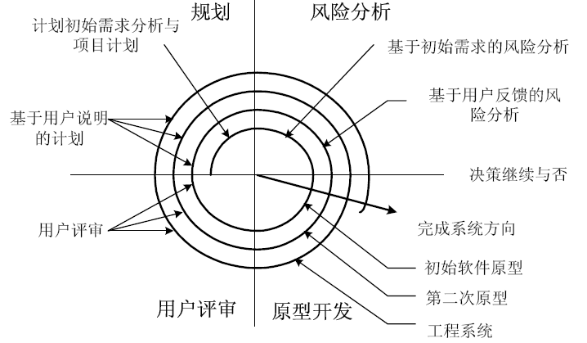
螺旋模型

Slide 12
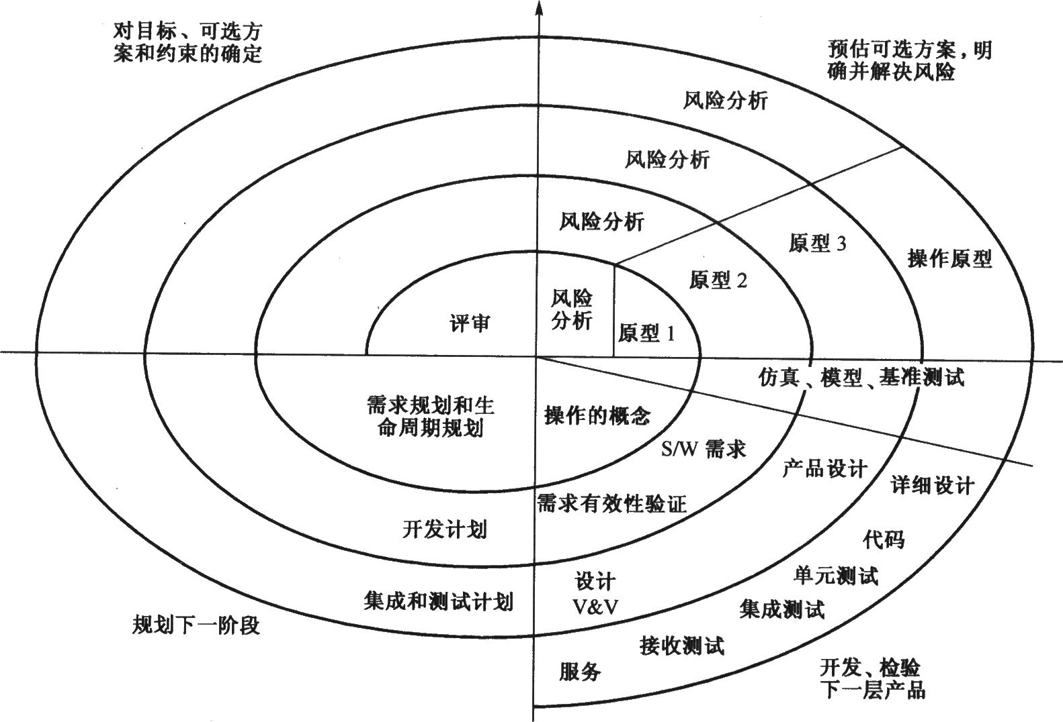
螺旋模型的结构 软件过程的Boehm螺旋模型(@1998 IEEE)

Slide 13
螺旋模型的使用
软件工程项目从螺旋中心开始启动，沿顺时针方向前进。
第一圈 产生产品规格说明；
第二圈 产生一个用于开发的原型；
第三圈 产生软件产品的初始版本；
第四圈 产生软件产品比较完善的新版本
……。

Slide 14
螺旋模型的优点
符合人们认识现实世界和软件开发的客覌规律；
支持软件整个生命周期；
保持瀑布模型的系统性、阶段性；
利用原型评估降低开发风险；
开发者和用户共同参与软件开发，尽早发现软件中的错误；
不断推出和完善软件版本，有助于需求变化，获取用户需求，加强对需求的理解。

Slide 15
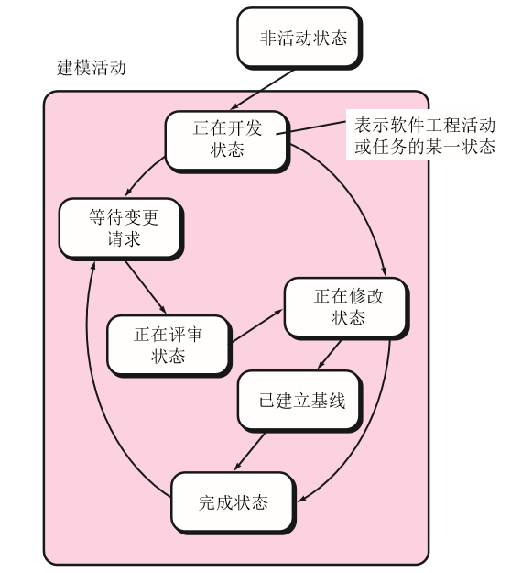
演化模型: 并行模型
表示一个软件工程活动的状态
右图表示了并发过程模型的一个元素
所有活动并发存在，但处于不同的状态
可用于所有类型的软件开发

Slide 16
其它专用过程模型
基于构件的开发模型—能够使软件复用
形式化方法模型—注重需求的数学规格说明
面向方面（Aspect Oriented）的软件开发模型—为定义、说明、设计和构建方面提供过程和方法
统一过程模型—一种“用例驱动、以构架为中心的迭代和增量”软件过程和统一建模语言(UML)紧密结合

Slide 17
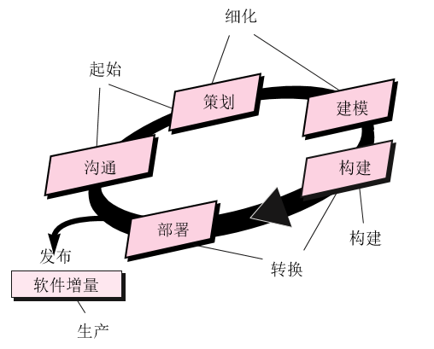
统一过程的阶段

Slide 18
统一过程的阶段

Slide 19
UP工作产物

Slide 20
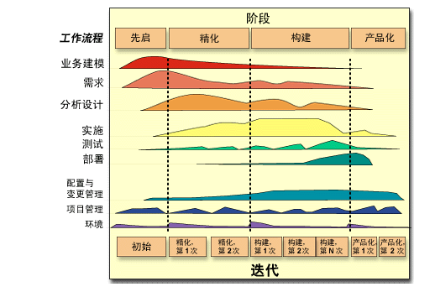
RUP-Rational统一软件工程
规程
规程将活动逻辑地组织在一起
一次迭代经历所有的规程
Notes:
Can iterations overlap?
No. Our model is to show no overlap among iterations. In a large project, several teams may work in parallel on their portions of the iteration, but we do not consider these to be separate iterations.
How many iterations should you have?
It depends on many factors. Err on the side of too many iterations.
Animation note: The callouts and black rectangle appear 2 seconds after the slide.

Slide 21
RUP软件生命周期
Rational Unified Process 有四个阶段，阶段结束标志着重要的里程碑：
先启 – 定义整个项目的范围
精化 – 制定项目计划、描述功能、建立体系架构框架
构建 – 构造软件产品
产品化 – 将软件产品移交到最终用户手中
先启
精化
构建
产品化
时间
生命周期
目标里程碑
生命周期
体系架构
里程碑
初始可运行
能力里程碑
产品发布
Notes:
The student notes are quite extensive. There is no need to go into that much detail in class. The important thing is to understand how the RUP uses phases to organize the lifecycle.
You can also mention that we deliberately chose names that do not match the waterfall names (analysis, design, implementation, and test) to emphasize that they are NOT the same as the waterfall phases.
Some ways of describing the phases in common terminology:
Inception -- bid and proposal
Elaboration -- building blueprints
Construction -- I think I’m done
Transition -- how do users react?

Slide 22
迭代和阶段
先启
精化
构建
产品化
初始
迭代
体系架构
迭代
体系架构
迭代
开发
迭代
开发
迭代
开发
迭代
产品化
迭代
产品化
迭代
小的里程碑: 各发布版
迭代 是一个基于确定计划和评估标准并且产生一个可执行发布版（内部的或外部的）的独特活动序列。

Slide 23
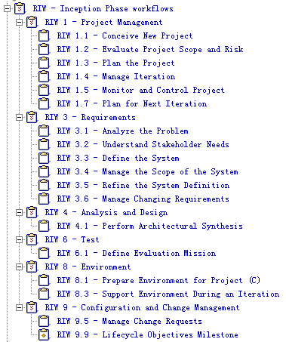
初启阶段(Inception)
确定项目开发的目标和范围
定义主要的需求：用例以及主要的用例场景
根据一些主要的用例场景来构建一个基本架构
估算开发周期和成本
估计潜在的风险
初启
Elaboration
Construction
Transition
时间
Notes:
Note: In addition to an estimate for the Elaboration phase, an overall estimate of cost and schedule to complete the project is usually made at this time. However, this estimate must be recognized as being very rough (low confidence) and subject to revision at the end of Elaboration.
We only describe the phases at a very high level. RUP defines exit criteria, activities, and artifacts for each of these.
We don’t have time to go into them in that much detail.

Slide 24
手机开发项目 – 初启阶段
初启迭代1
手机功能列表：
. 通话
. 短信
. 地址簿
. 游戏
…
明确目标和范围

Slide 25
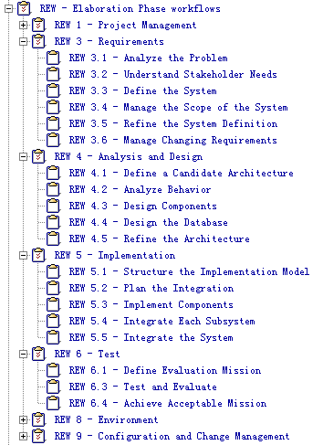
精化阶段(Elaboration)
尽快稳定并验证软件架构
定义所有的需求：所有的用例及用例场景
确定项目开发前景(vision)
为构建阶段(Construction)制定一个详细的开发计划
初启
精化
Construction
Transition
时间
Notes:
The cost and schedule to complete are re-estimated at the end of this phase. At this point they are considered stable (high confidence), and firm commitments can be made.

Slide 26
手机开发项目 – 精化阶段
初启迭代1
精化迭代1
精化迭代2
手机功能列表：
. 通话
. 短信
. 地址簿
. 游戏
…
完善细化需求
开发实现基本通话功能
测试基本通话功能
完善细化需求
开发实现短信功能
测试短信功能
明确目标和范围
建立手机架构

Slide 27
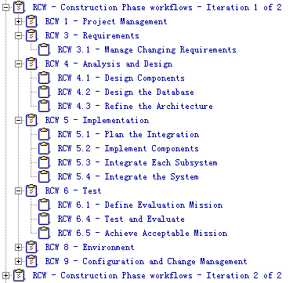
构建阶段(Construction)
尽快完成软件产品的开发
尽可能降低开发成本，优化开发资源和避免不必要的返工
在保证开发进度的同时达到足够的软件质量
获得一些有用的版本 (alpha, beta等)
初启
精化
构建
Transition
时间

Slide 28
手机开发项目 – 构建阶段
初启迭代1
精化迭代1
精化迭代2
构建迭代1
……
手机功能列表：
. 通话
. 短信
. 地址簿
. 游戏
…
完善细化需求
开发实现基本通话功能
测试基本通话功能
完善细化需求
开发实现短信功能
测试短信功能
开发实现地址薄和游戏功能
测试相关功能
明确目标和范围
建立手机架构
开发其他功能

Slide 29
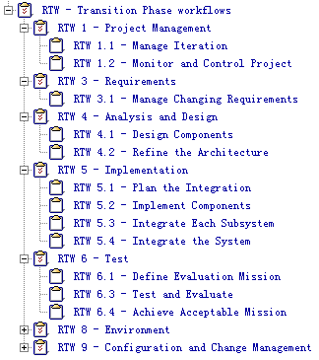
移交阶段(Transition)
获得涉众的认同： 产品部署已经完成并且满足预定的质量标准
尽快达到最终稳定的产品基线
初启
精化
构建
移交
时间
Notes:
During the Transition phase, a decision is made whether to release the product.

Slide 30
软件过程的定义
软件过程定义由 谁 在 什么时候 做 什么事情，并且 如何 去达到一定的目标
用RUP的四种主要建模元素角色，活动，制品，工作流来表达
新需求或需求变更
新系统或系统变更
软件过程
Notes:
It can be very difficult to explain what a process is, if people aren’t already familiar with it. An informal example most people can relate to is the process of balancing a checkbook at the end of the month. Most of us have developed a process we use -- the same steps every month. It shortens the time required to accomplish the task and ensures that we don’t forget any steps. The same applies to a software engineering process. We want it to be repeatable and ensure that all required tasks are accomplished when required. Of course, a software engineering process is much more complex than balancing a checkbook, and there is a tremendous amount of information contained in the RUP.

Slide 31
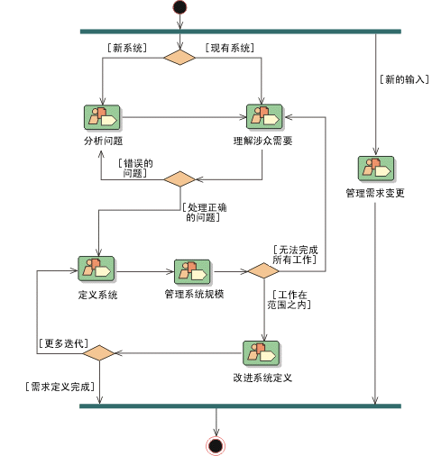
工作流描述有意义的活动序列
以需求工作流为例

Slide 32
角色执行活动并产生制品
角色被要求执行
的工作单元
角色可由单个人
或一个团队扮演
活动
角色
需求阐释者
描述一个用例
负责
制品
由过程生成，修改
或使用的一段信息
用例
用例包
Notes:
This shows how the RUP represents the process graphically. The UML provides a notation for representing the artifacts of the process, but not the process itself. These conventions will be used in describing each of the workflows of the process.

Slide 33
软件生命期和软件过程的集成
规程
规程将活动逻辑地组织在一起
所有的过程元素（角色，活动，制品等）被划分到不同的逻辑容器中，称为规程
一次迭代经历所有的规程
Notes:
Can iterations overlap?
No. Our model is to show no overlap among iterations. In a large project, several teams may work in parallel on their portions of the iteration, but we do not consider these to be separate iterations.
How many iterations should you have?
It depends on many factors. Err on the side of too many iterations.
Animation note: The callouts and black rectangle appear 2 seconds after the slide.

Slide 34
规程产生模型
规程
业务建模
需求
分析和设计
实施
测试
模型
被验证
被实现
被实施
被实现
业务用例模型
用例模型
B
OK
OK
B
B
B
被自动化
Fail
业务对象模型
设计模型
实施模型
测试模型
Notes:
You can relate this back to previous slides that describe the system model and the many diagrams needed to fully communicate its content. One can consider all of the models listed here, taken together, to be “the system model.”
The only model that is a little different is the business model. It describes the business at large, not just the automated part. The other models describe the information system that supports the business model.
It is a good idea to point out that each of these models is incrementally developed across many iterations.

Slide 35
统一过程的模型
用例模型：用例与用户之间关系(交互时)
分析模型：系统的行为初步分配给一组对象
设计模型：系统静态结构定义为子系统、类、接口， 并定义由子系统、类和接口之间的协作所实现的用例
实现模型：构件（表现为源代码）和类到构件的映射
实施模型：计算机的物理节点和构件到这些节点的映射
测试模型：用于验证的测试用例

Slide 36
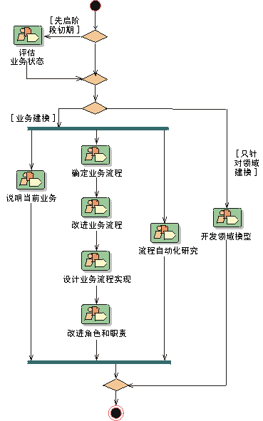
规程指导迭代化的开发
业务建模：
工作流细节
规程
需求：
工作流细节
Notes:
An iteration workflow activity diagram shows multiple possible sequences of workflow details. Generally a workflow detail is the lowest level represented.
Make clear that the iteration workflow will vary, depending on the phase, iteration location within a phase, and the technology being used. The Project Management and Analysis & Design workflows are good examples of this.

Slide 37
RUP的关键概念
分解为
组织为
描述为
阶段
迭代
规程
工作流详情
参与
涉及
角色
活动
负责
输出
文档
模型
模型元素
制品

Slide 38
个人软件过程(PSP)
策划。它将需求活动分离出来，并估算项目的规模和所需资源，并且进行缺陷评估（估计此项工作的缺陷数目）。所有的度量都用工作表或是模板记录。最后，识别开发任务，并建立项目进度计划
高层设计。建立每个构件的外部规格说明，并完成构件设计。如果有不确定的需求，则构建原型系统。所有问题都要记录和跟踪。
高层设计评审。使用正式的验证方法（参见21章）来发现设计中的错误。对所有的重要任务和工作结果都进行度量。
开发。细化和评审构件级设计。完成编码，对代码进行评审，并进行编译和测试。对所有的重要任务和工作结果都进行度量。
后验。根据收集到的度量和测量结果（需要进行大量数据的统计分析），确定过程的有效性。度量和测量结果为提高过程的有效性提供指导。

Slide 39
团队软件过程(TSP)
建立自我管理团队来策划和跟踪其工作、确定目标、建立团队自己的过程和计划。团队既可以是纯粹的软件开发队伍，也可以是集成的产品队伍（IPT），可以由3-20名工程师组成。
指示管理人员如何指导和激励其团队，并保持团队的最佳表现。
使CMM第5级的行为常规化，并依此约束员工，这样可加速软件过程改进。
能力成熟度模型(CMM)，一种度量软件过程的有效性模型，将在30章讨论。
为高成熟度的软件组织提供改进指导。
协助大学传授行业级团队技能。

